Slide 1

Optimalizace nákupního procesu ve vybraném podniku
Vysoká škola technická a ekonomická v Českých Budějovicích
Ústav technicko-technologický
Autorka práce: Bc. Michaela Nováková
Vedoucí práce: doc. Ing. Petr Hrubý, CSc.
Oponent práce: doc. Ing. Miloš Hitka, PhD.

Slide 2
Motivace a důvody k řešení daného problému
Osobní zainteresovanost v problematice nákupu ve výrobním podniku
Prohloubení znalostí z oblasti nákupu a jejich následné využití v zaměstnání
Aplikace získaných poznatků ze studia v praxi

Slide 3
Cíl práce
Cílem diplomové práce je posoudit nákupní proces ve vybrané společnosti a navrhnout opatření, která povedou k optimalizaci nákupního procesu. Teoretická část diplomové práce bude pojednávat obecně o nákupu, o procesech, metodách analýzy procesu a optimalizaci procesů. V praktické části budou zanalyzovány současné metody znovudoplňování materiálu, nástroje, které k tomu slouží, dále bude popsán systém ostatních požadavků a schvalovacích procesů. Poté budou navrhnuty vhodné nástroje pro optimalizaci, jako například implementace nového informačního systému či upgradování současného informačního systému.

Slide 4
Výzkumné otázky
Jak je současný nákupní proces strukturován?
Dá se současný nákupní proces vylepšit?
Lze v procesu odstranit nadbytečné činnosti nepřinášející přidanou hodnotu pro nákupní proces a potažmo pro vybraný podnik?
Jakými prostředky lze optimalizace nákupního procesu dosáhnout?

Slide 5
Použité metody
Hlavní metody:
Metoda pozorování
Metoda analýzy
Value Added Analysis
Další metody:
Vědecký popis
Explanace
Indukce, dedukce a abdukce

Slide 6
Analyzované nákupní procesy
Proces nákupu přímého materiálu
      Kategorie materiálu „doplnit do maxima“
      Kategorie materiálu „na zakázku“
Proces nákupu režijního materiálu a ostatních požadavků

Slide 7
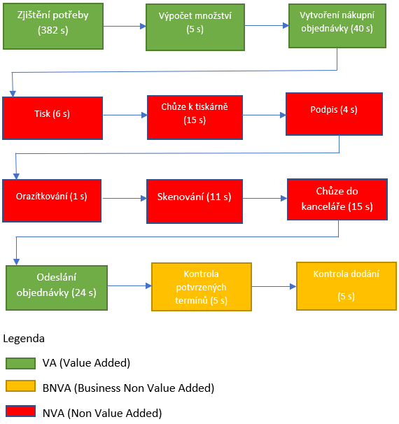
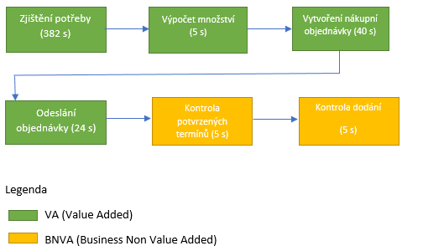
Dosažené výsledky a přínos práce
Snížení časové náročnosti nákupního procesu skupiny materiálů „doplnit do maxima“ o 10%
→ odstraněním činností s nepřidanou hodnotou

Slide 8
Dosažené výsledky a přínos práce
Snížení časové náročnosti nákupního procesu skupiny materiálů „na zakázku“ o 91%
→ odstraněním činností s nepřidanou hodnotou
→ zavedením evidence skladových zásob u externisty v ERP
→ propojením dat z ERP s excelovskými soubory pro kontrolu materiálu

Slide 9
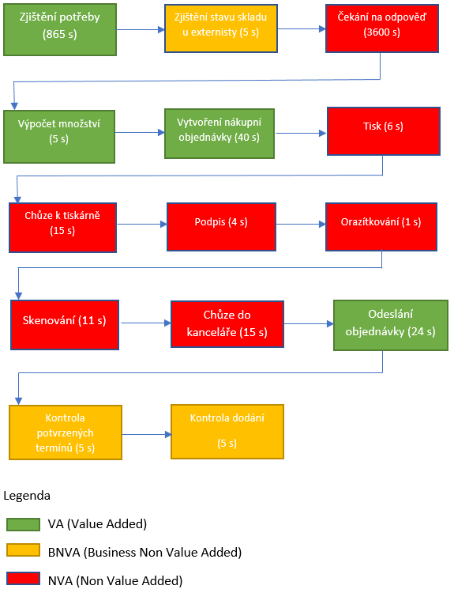
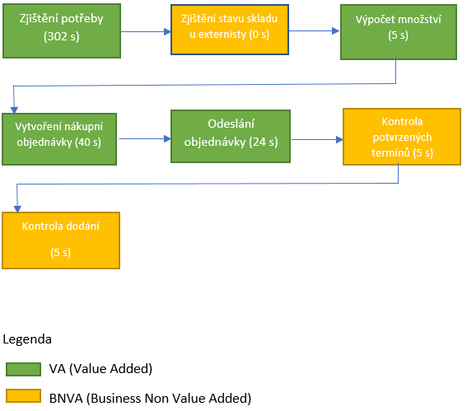
Dosažené výsledky a přínos práce

Slide 10
Dosažené výsledky a přínos práce
Snížení časové náročnosti nákupního procesu režijního materiálu a ostatních požadavků o 74%
    → odstraněním činností s nepřidanou hodnotou
    → zavedením jednotného formuláře požadavků na nákup
    → elektronickou komunikací se schvalovateli
    → přidělením schvalovacích kompetencí jednotlivým vedoucím pracovníkům

Slide 11
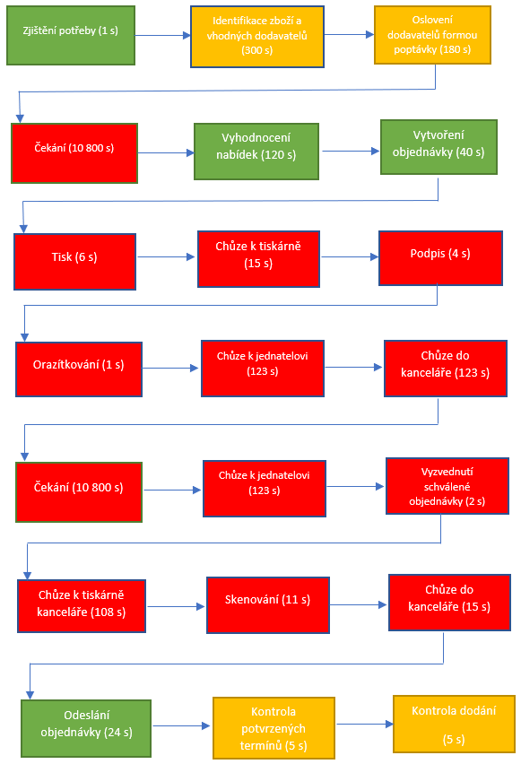
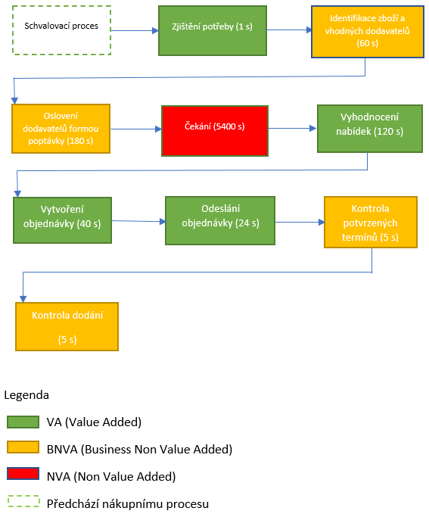
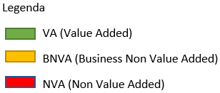
Dosažené výsledky a přínos práce

Slide 12
Dosažené výsledky a přínos práce
Zjištění, že pro úplnou optimalizaci nákupního procesu je nezbytné upgradovat současný nevyhovující ERP či implementovat nový ERP → provedení průzkumu trhu dle stanovených kritérií a popis vybraných variant:
Dynamics 365 Business Central
IFS Applications
SAP Business ByDesign
Zhodnocení finanční náročnosti upgradu a implementace nového ERP
Dynamics 365 Business Central 3.735.192 Kč on-premise
IFS Applications jednotky miliónů on-premise
SAP Business ByDesign 221.485 Kč / měsíc cloud

Slide 13
Doplňující dotazy
Oponent práce:
1. Aký postoj zaujala firma k Vašim výsledkom? Ktoré z Vašich čiastkových návrhov plánuje aplikovať v podnikovej praxi?
2. Práca poukazuje na nutnosť upgradu ERP systému. Bude v súčasnej situácii (pandémie Covid19) do toho ochotná investovať?

Slide 14
DĚKUJI ZA POZORNOST!

